Slide 1
领导风格和组织氛围

Slide 2
组织战略目标提出转化为组织绩效结果的过程中，需要着重在七大方面两大驱动因素进行组织能力构建。
七杠杆模型（The 7-Lever Model）为组织能力的诊断提供了系统框架。该模型总结了七个关键领域，系统诠释了决定企业的战略目标能否最终成功实现的影响因素
打造高绩效组织能力
员工敬业度
个人与
团队能力
奖酬与认可
领导力
战略目标
价值观与
工作文化
管理制度
绩效结果
运营模式
与工作流程
组织与岗位的设计
成功支持度

Slide 3
研究表明，组织领导力的高效发挥，需要创造积极的组织气氛；组织气氛30%将会影响组织绩效
Hay(合益）领导力四环模型
组织绩效
个人素质
与动机
岗位要求
组织气氛30%影响组织绩效
领导力
领导风格
组织气氛

Slide 4
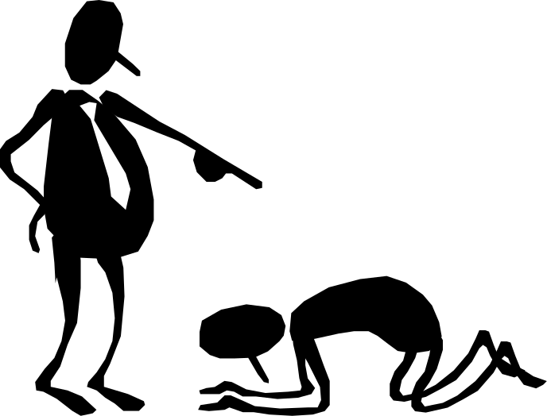



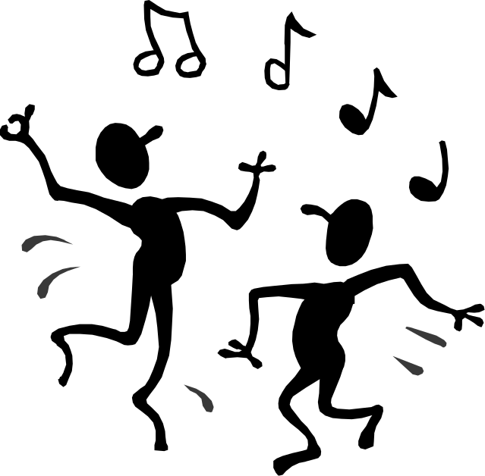
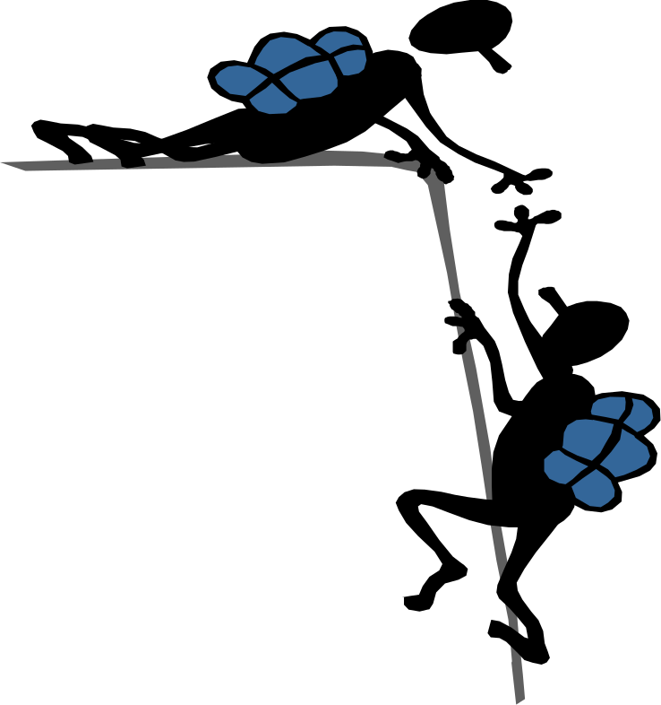
领导风格将会70%影响组织气氛
领导力四环模型
指令型 期望立即服从 依靠的是命令而非指导 很少采用协商的方式 | 民主型 通过达成共识建立团队承诺 鼓励员工提出新设想 通过各种会议，不断倾听 员工意见
愿景型 为员工提供长期方向 和愿景 带领团队朝着共同的愿 景努力 | 领跑型 倾向于通过树立榜样进 行领导 非常注重尽快完成任务 对工作授权有所担忧
亲和型 关注创建和谐友好的 团队关系 倾向于奖励员工的个性 避免与绩效有关的冲突 | 辅导型 专注于员工的职业发展 和技能的提升 帮助员工识别自身的长 处和不足 通过不断的指导和反馈鼓 励员工长期发展
个人素质
与动机
岗位要求
领导力
领导风格
组织气氛
领导风格70%影响组织气氛

Slide 5
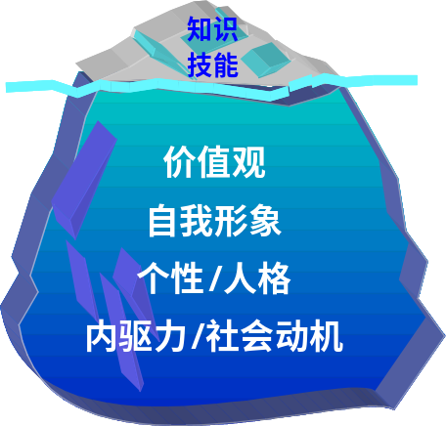
素质的基本概念
素质（Competency，国内也翻译为胜任力）是美国心理学家麦克利兰首先提出的概念，指将工作中有卓越成就者与表现平平者区分开来的个人深层次特征，是驱动员工产生优秀绩效的各种个性特征的集合
麦克利兰将人素质模型形象地描绘成一座冰山，如左图所示。冰山水下的部分是我们所指的潜在特征，从上到下的深度不同表示被挖掘与感知的难易程度不同，向下越深，就越不容易被挖掘、感知和改变。冰山水上的部分是表象部分，即人的知识与技能，容易被感知和改变
素质模型从上到下分为6个基本层面：
  “冰山”表层：
    知识：指个人在某一特定领域拥有的事实型与经验型信息
    技能：指结构化地运用知识完成某项具体工作的能力
  “冰山”底层：
    价值观：指一个人基于价值取向的行为方式与风格
    自我形象：指一个人的态度和自我印象
    特质（个性/人格）：指个性身体特征对环境和各种信息所表现出来的持续反应
    动机：指一个人对某种事物持续渴望进而付诸行动的内在驱动力

Slide 6
领导风格
领导风格的定义
领导风格简单说来是管理者在管理工作中完成计划、组织、激励以及控制等任务时的行为特点。
这些行为包括：
倾听
设定目标和要求
制定行动计划（长期和短期）
下达指令
提供反馈
奖励和惩戒
培养员工
与员工建立个人关系

Slide 7
领导风格
领导风格受下列因素影响：
管理者的个人特征（如个性、动机及价值观）
管理者所见到的上级和其他管理者所采用的领导风格
组织的价值取向和所提倡的正确的管理方法
具体的管理情景以及与管理者直接打交道的人

Slide 8
领导风格
六种领导风格
管理者所面临的情况是各种各样的。
研究表明，管理者在处理具体问题时，他们的行为特点可以概括成六种行为模式或领导风格：
指令型 愿景型
亲和型 民主型
领跑型 辅导型

Slide 9
领导风格
指令型
主要目标：立即、无条件的服从

Slide 10
领导风格
使用这种风格时，管理者表现出下列行为：
通过单向的指令方式，发出大量的指示；不听取或者不允许员工阐述自己的看法
要求员工立即服从或遵守管理者发出的指示
通过严密的监控实施控制
依赖于负面的或校正型的反馈指出员工的错误。采用当众难堪的策略（如嘲笑、喊名字）施加压力，以使员工服从
通过指出不服从指示者的不良后果而不是通过对服从者的奖励来激励员工

Slide 11
领导风格
下列情况下，指令型最有效：
当运用于相对简单的任务时
在紧急情况下，当员工需要清楚的指令，并且管理者拥有的信息比员工充足时
当不服从指示将导致严重后果时（如执行安全规章时）
对于表现不佳的员工，当其它方法都已无效，而改进或终止合约是仅有的两个选择时

Slide 12
领导风格
下列情况下，指令型最无效
任务越复杂，这种风格越无效，
甚至可能引起反抗，持续时间越长，将不利于员工发展，从而导致反抗、消极抵制或者辞职
当与以下类型的员工发生广泛的互动时。（包括：能自我激励、善于指导控制自己工作的员工；精明、知识丰富、希望能创造和革新的员工；或专家。）

Slide 13
领导风格
总结：
在有效应用时，指令型能够使员工迅速、部分情愿地按照管理者的要求作出反应。
但在员工反对的情况下，尽管指令型能有效的处理问题，也不宜过多使用。
如果长期对该风格使用不当，将导致抵触、反抗、辞职，严重的话，会对组织的主要目标造成战略性和毁坏性的损失。

Slide 14
领导风格
愿景型
主要目标：为员工指出长远的目标和方向

Slide 15
领导风格
使用这种风格时，管理者表现出下列行为：
为组织制订明确的长远目标和方向并向员工做透彻的阐述
在不伤害自己的权威的情况下，征求员工对于组织长远目标以及最佳实施方案的见解
把宣传推动组织目标 / 方向看作管理者的核心任务
从员工与组织的长远利益的关系出发，通过解释组织目标背后的理由，取得员工的支持
根据组织发展的战略方向，制定衡量工作绩效的标准并进行相应的监控
平衡使用积极和消极的反馈发生来激励员工

Slide 16
领导风格
下列情况下，愿景型最有效：
当需要新目标或清晰的指令和标准时（如：发生变革时）
当管理者被认为是专家或权威时
当新员工需要依靠管理者主动给予指导时

Slide 17
领导风格
下列情况下，愿景型最无效：
当管理者被认为不可信时；或者如果大量使用行家及经验丰富的员工，而且他们的知识并不比管理者少时
当试图提倡自我管理式团队并参加决策时

Slide 18
领导风格
总结
如果使用得当，愿景型能够激励员工，尤其是新员工，将其精力集中到所在部门的长远目标，以及实现这些目标而进行的日常工作上。
使用不当时，这种风格将不能充分发挥知识丰富的员工的聪明才智。

Slide 19
领导风格
亲和型
主要目标：建立管理者与员工以及员工与员工之间的和谐关系

Slide 20
领导风格
使用这种风格时，管理者表现出下列行为：
特别重视推动同事之间的友好往来
重视满足员工的情感需求，少强调工作指令、目标以及标准等
关心员工，强调能使人开心的事情（如：工作保障、额外福利、家庭与工作平衡等）
利用各种机会给予员工积极的反馈，避免与绩效相关的对抗
对员工进行奖励时，个人特性与工作表现一样重要

Slide 21
领导风格
下列情况下，亲和型最有效：
当使用亲和风格作为使用权威、民主及辅导等领导风格的补充时（尤其是当一个管理者的影响力动机强于亲和力动机时）
当工作内容属于例行公事，员工表现合乎要求时
当亲自向员工提供帮助时，（如：进行谈心）
当需要使多样化的、有冲突的团队协同工作时

Slide 22
领导风格
下列情况下，亲和型最无效：
当员工的工作绩效不佳，需要提供校正性反馈以督促改进时
在危机或复杂的情况下，需要清楚的指导和控制时
在与以工作为导向，而不关心与管理者建立友谊的员工相处时

Slide 23
领导风格
总结
当使用得当时，在高度程式化或压力比较大的工作环境中，亲和型领导风格会通过对员工的支持有效地激发员工。
通过明确地关注工作情景中人性方面，亲和型领导风格往往能成功的实现工作目标。
如果使用不当，亲和型将导致低标准、裙带关系、缺乏透明度，并会造成员工的受挫感。

Slide 24
领导风格
民主型
主要目标：建立员工对组织的承诺，激发产生新的想法和观点

Slide 25
领导风格
使用这种风格时，管理者表现出下列行为：
相信员工有能力为自己和组织制订正确的方向
邀请员工参与对其工作有影响的决策过程
通过协商和共识做出决策
经常召开会议倾听员工心声
对员工成绩予以奖励，避免采取负面反馈或惩罚

Slide 26
领导风格
下列情况下，民主型最有效：
当员工能胜任工作时，即当他们的信息与知识量至少与管理者一样丰富时
当员工必须协调相互之间工作时
当管理者不能确定最佳方案或指令，而能胜任工作的员工也许有更清晰的想法时
在使用愿景型风格建立目标并取得大家支持后，如果员工能够胜任并且拥有关键信息时，转用民主风格将得到许多实现目标的具体方法

Slide 27
领导风格
下列情况下，民主型最无效：
在紧急关头，没有时间召开会议时
员工不能胜任工作、缺乏关键信息或者需要严密管理时

Slide 28
领导风格
总结
使用得当时，通过授权员工使其对自己的工作过程和目标进行决策，民主型更能够激发员工积极性。
它旨在通过创造团队协作和团队忠诚来实现目标。
若使用不当，由于缺乏重点与指导，民主型会产生疑惑、拖延和冲突。

Slide 29
领导风格
5、领跑型
主要目标：要员工高标准地完成任务

Slide 30
领导风格
使用这种风格时，管理者表现出下列行为：
以身作则，身先士卒
高标准，期望他人理解要求遵循的工作方法或采用的策略的道理
如果不能完全肯定员工具有高标准完成工作的能力，不敢让其承担任务
如果员工表现达不到要求，就把任务拿过来自己做
不同情不良的工作表现
当员工遇到困难和寻求帮助时，亲自动手解决问题或给予非常详细的指示，从而不利于员工的发展
只就目前的工作与他人协调

Slide 31
领导风格
下列情况下，领跑型最有效：
当员工的激励水平很高、胜任并了解工作，从而不需要上级的指导和协调时
管理从事独立性工作的人员（如研发人员、咨询顾问）和自身担负独立性任务的人（如科学家或律师）
为培养与管理者类似的员工时

Slide 32
领导风格
下列情况下，领跑型最无效：
当管理者不能够靠自己一人完成工作时
当员工需要指导、培养以及协调时

Slide 33
领导风格
总结
使用得当时，领跑型对于那些主动性强，并理解目标的员工能产生积极作用。
为了有效的使用领跑型，必要时管理者需要证明自己同样能胜任员工的工作。
如果当组织发生变化，需要明确的指出新的发展方向和每个人的职责，领跑型就不适用。
另外，当管理者过多地承担应由下属做的工作时，会给自己造成很大的压力。

Slide 34
领导风格
辅导型
主要目标：促进员工的长远发展

Slide 35
领导风格
使用这种风格时，管理者表现出下列行为：
从员工的理想出发，帮助员工清楚地认识他们的优点和不足
鼓励员工建立长期的职业发展目标
对于管理者和员工在员工发展过程中的角色和责任与员工达成共识
在说明道理的基础上，及时地对员工进行持续的指导，并提供有利于员工发展的反馈
为了促进员工长远的发展，可能放低眼前工作的标准

Slide 36
领导风格
下列情况下，辅导型最有效：
在员工认识到自己当前的绩效与其理想水平之间存在的差异时
激励员工主动自觉、具有创造性并寻求个人职业发展时
下列情况下，辅导型最无效：
管理者缺乏专业知识
员工需要大量具体的指导和反馈
危急情况下

Slide 37
领导风格
总结
使用得当时，辅导型通过将日常的工作与个人长期目标有机结合，来激励员工。它能帮助员工形成有效的思考方式，树立自信心，增强独立完成任务的能力。
若使用不当，辅导型会是员工无所适从，并导致低工作标准和拖延问题解决进程。

Slide 38
领导风格
总结每一种风格的主要目标
指令型：绝对服从指示
主要目标：立即服从
愿景型：坚决但公正
主要目标：建立方向感（远景）并设法让他人接受
亲和型：人和为先
主要目标：避免冲突

Slide 39
领导风格
民主型：参与性管理
主要目标：通过参与建立员工对组织的承诺
领跑型：期望自我指导
主要目标：更高标准地完成任务
辅导型：长期发展
主要目标：从长远利益出发，发展员工特有的优势

Slide 40
领导风格
领导风格没有对错之分。
每种风格的有效性取决于多种因素，如任务、人员以及管理的具体情况。
只要满足了具体管理情景的要求，每一种领导风格都可以是有效的。

Slide 41
领导风格
出色的管理者在采取行动之前总是先对具体的情况的特点进行分析。
这些特点包括：
员工的特质与经验
员工的优点和不足
任务的特质及复杂性
时间压力
偏离目标的风险
可用的资源（如：时间、人员）

Slide 42
领导风格
决定管理者工作效率的关键，是他 / 她对具体情况进行分析、诊断，以及灵活使用各种领导风格的能力。
不能只依靠一种或两种风格去处理所有的情况。
建议至少有四种领导风格

Slide 43
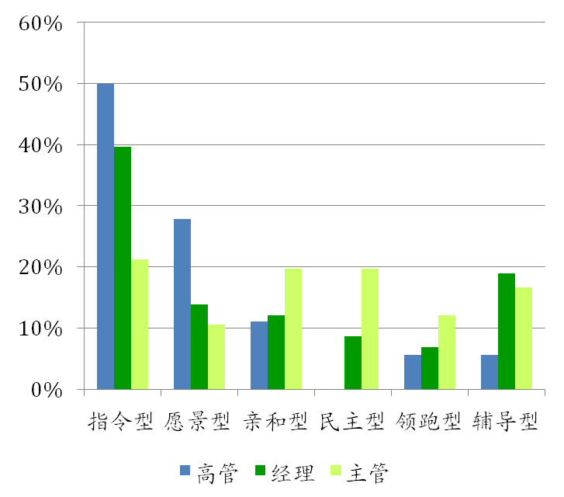
领导风格
—主要结果总结—
高管团队整体主导风格为指令型，从属风格为愿景型、
高管团队展示了指令型与愿景型的领导风格，这说明高管团队能够要求员工服从工作要求，并通过与员工分享组织愿景带领团队前进；但值得注意的是，高管团队并未能展示出其他的领导风格
经理层级整体领导风格为指令型
经理层管理者承接了高管团队的指令型领导风格，以依靠命令并密切监督下属的执行情况作为主导；其余风格均不明显，这说明了经理级管理层的领导风格相对较为单一，长期下去将会束缚员工的主动性，影响良好组织气氛的发挥
主管层级管理者领导风格并不明显
主管层级员工的领导风格均不明显；这当中与上级管理者的领导风格有关系，应思考“授权”的问题；另外，主管级别管理者的领导力也需要进行提升

Slide 44
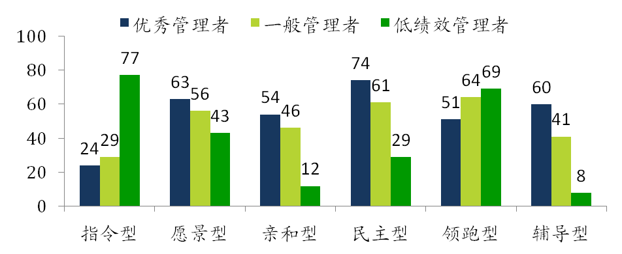
研究表明指令型的领导风格有一定的适用范围；在全球高绩效的企业中，优秀管理者更倾向于采取民主型领导风格
领导风格
根据Hay（合益）集团数据库的统计数字（全球高绩效的公司）

Slide 45
组织气氛
组织气氛的概念
组织气氛是员工认为会直接影响其工作表现的各种环境因素
组织气氛是一个复杂的综合体，它包括影响个人和群体行为模式的规范、价值观、期望、政策、流程等等
简单的说：就是员工在这工作的感受！

Slide 46
组织气氛
理解组织气氛的重要性
提升组织绩效
影响员工的动机
发掘员工的全部潜能。
改变组织文化
找出妨碍员工发挥最佳能力的障碍

Slide 47
组织气氛
组织气氛是决定组织绩效的一个重要因素，即不同的组织气氛产生不同的组织绩效。大量的研究表明，组织气氛与多种组织绩效基本的衡量指标直接相关，这些指标包括销售增长率、资源的利用率、生产率以及顾客的满意度等。
一般情况下，影响组织绩效的变量的10%~25%来源于组织气氛。在有些情况下，我们可以根据组织气氛的改善预见到绩效的重大提高。
组织气氛能影响员工的动机。研究表明，有些类型的组织气氛能够促进员工的天然动机。另外一些类型的组织气氛则会挫伤员工的动机和工作积极性。通过对具体的组织气氛的测量，我们可以知道它对员工的工作热情影响的性质和程度。

Slide 48
组织气氛
随着工作复杂程度的提高，员工为了保住自己的工作所付出的努力与他们所能够发挥的潜能之间的差别越来越大。这种个人的主动性意愿和努力常常是优秀和平庸的绩效之间的分水岭。对于组织气氛不断进行优化的组织，能够充分发掘员工的全部潜能。
组织气氛是改变组织文化的出发点。一个组织的文化包括所有长期积累起来的规范、价值观、信念以及期望。这是一个组织为适应它的环境而做出的努力和取得的经验的结果。组织气氛代表了这种文化的当前状态。

Slide 49
组织气氛
当组织气氛变化并随着时间而相对稳定下来以后，它们最终会导致文化的改变。具体地说，这意味着组织文化的改变可以通过帮助管理者发展并保持能强化当前组织气氛的管理方法来实现。
组织气氛可以用来衡量一个组织在多大程度上发挥它的全部潜能。一个优秀的组织往往努力发挥每一个人的潜能。对组织气氛的精确评估能够找出妨碍员工发挥最佳能力的障碍。

Slide 50
组织气氛
组织气氛有很多方面的要素
通过研究，发现六个关键因素对个人和组织的绩效表现出有规律性的影响。这些组织气氛的要素及它们的定义如下：
灵活性（Flexibility）
责任性（Responsibility）
工作标准（Standards）
激励（Rewards）
明确性（Clarity）
团队承诺（Team Commitment）

Slide 51
组织气氛
灵活性（Flexibility）
员工对于工作中受制约程度的感受；
没有不必要的规章制度、工作程序、和其它的条条框框的制约。
新想法，新观念可以被接受的程度。

Slide 52
组织气氛
主要问题：
是否有不必要的规则和程序？
是否比较容易进行创新和接受新思想？
员工是否认为必须尽力抵制不合理的约束？
管理层是强调完成工作呢，还是强调遵守规则？

Slide 53
组织气氛
需要检讨的问题:
制订和实行政策的程序
组织内公布的公文体系
有关创新的政策和程序
处理工作中问题的程序
研究、开发以及产生新思路的系统
组织中约定俗成的工作规范和行为标准
管理风格:控制的严密程度,以及接触主管人员的难度

Slide 54
组织气氛
提高灵活性的改善方法:
减少条条框框和官僚作风
鼓励创新
尽量降低对岗位职权的限制
以发挥最高效率为目标组织工作

Slide 55
组织气氛
责任性（Responsibility）
员工对工作中所拥有的授权程度的感受。
包括两个方面：
他们在工作中无须事事请示上级的程度。
他们感觉必须对工作结果完全负责的程度。

Slide 56
组织气氛
主要问题：
是否将重要任务委派给员工？
是否鼓励个人主动解决问题而不是一味向其主管请示？
是否鼓励您根据自己的判断，承担经过周密盘算的适当的风险？
员工是否有机会体验通过自己的努力而经历的成功或失败？

Slide 57
组织气氛
需要检讨的问题
关于开支的审批和签字权限的规定及程序
对于关键性责任和权力的设计界限
风险的认定及评估过程
控制体系
权力及影响模式
管理风格:管理者对下属授权的意愿，提供行动空间，落实员工对结果的责任

Slide 58
组织气氛
增强责任性的改善方法：
鼓励员工在周密规划的情况下，冒一定的风险
培养岗位职权的意识明确性
给予员工额外的任务和职权
让员工对工作结果负责

Slide 59
组织气氛
工作标准（Standards）
员工所感受到的管理层强调改善绩效和要求大家全身心投入工作的程度；
员工感受到其企业及其员工个人是否有又有挑战性、又可以达到的目标的程度。
管理层对平庸工作表现的忍耐程度

Slide 60
组织气氛
主要问题：
管理层是否强调工作绩效并努力改善绩效？
是否对工作确立了既现实又有挑战性的目标？
员工是否有机会在适当的时候参与制订目标和规划？
个人是否得到关于目标完成情况的信息和反馈？

Slide 61
组织气氛
需要检讨的问题
战略性的规划政策和程序
商业规划程序
制订运作目标及行动规划的程序
对目标的监测及调控体系
个人绩效的标准和评估
管理风格：方向性和反馈

Slide 62
组织气氛
强化工作标准的改善方法：
鼓励设定具挑战性的目标
给予员工反馈、必要的信息和帮助以提高绩效
确保对绩效进行明确和合理的评价

Slide 63
组织气氛
激励（Rewards）
员工感觉到出色的绩效能得到承认和奖励的程度。
对绩效的承认和奖励，与工作的出色程度合理挂钩的程度。
人们对自己的绩效水平的了解程度
（表扬要针对具体事例、表扬方式与部门活动的结合）

Slide 64
组织气氛
主要问题：
奖励是否多于惩罚？
奖励是否直接与绩效挂钩？
管理层是否对最优秀的员工给予有意义的认可和激励？
优异的表现是否能提高个人的发展机会？

Slide 65
组织气氛
需要检讨的问题
反馈机制的可靠性
认可和激励机制
培训和发展体系
职业生涯发展体系
选拔、提升和评价系统
岗位设计
管理风格：认可和鼓励

Slide 66
组织气氛
改进激励的改善方法：
强化对员工工作的认可
减少无端的威胁和批评
根据员工的绩效给予奖励
提供职业发展机会

Slide 67
组织气氛
明确性（Clarity）
每个人感觉清楚地了解自己的工作要求和职责，以及这些要求和职责与组织的宏观目标之间的联系的程度。
清晰的组织目标
清楚地了解自己的工作要求和职责
清楚地了解他们的工作要求和职责与组织目标之间的关系

Slide 68
组织气氛
主要问题：
个人清楚了解组织对他们的要求和期望吗？
个人是否了解自己对组织任务的贡献吗？
员工是否觉得工作能够井井有条，及时地得到完成？
目标、政策、程序和各种权限要求清晰并易于理解吗？

Slide 69
组织气氛
需要检讨的问题
领导者长期的行动方向或远见
组织架构的设计
信息和沟通体系
政策制订及实施程序
明确角色任务的岗位设计
技术及工作流程的设计
管理风格：沟通及组织

Slide 70
组织气氛
提高明确性的改善方法：
明确表述对员工的期望
把对员工的期望与组织目标联系起来
解释讲述组织的政策及程序（重要决定与员工沟通的策略）
明确岗位职权的范围

Slide 71
组织气氛
团队承诺（Team Commitment）
员工的团队自豪感，
在需要时付出额外努力的意愿（奉献精神）
相信组织中每个人都在为共同目标努力的程度（合作精神）
相互信任（彼此信任、彼此欣赏）

Slide 72
组织气氛
主要问题：
员工和各个小团队是否精诚合作来完成工作？
组织内的冲突是否能够有效地得到解决？
不同的团队之间在完成任务时能否有效地协调？
员工是否能在工作中感受到信任，拥有自豪感和对团队的忠诚感？

Slide 73
组织气氛
需要检讨的问题：
组织整合性，大家认可企业目标和发展计划的程度
处理冲突的方法
团队象征的标志
部门间协调的程序
个人及团队发展的政策和程序
岗位设计：能否有效地交流和沟通
管理风格：一体化整合和化解冲突

Slide 74
组织气氛
增加团队承诺的改善方法：
迅速化解争端和冲突
培养合作精神
解决妨碍完成任务的问题
鼓励团队成员之间的交流

Slide 75






组织气氛
  灵活性
  没有不必要的规定、程序、政策或惯例。新设想很容易被接受。
  激励
  员工因出色的工作表现而受到认可和奖励
  明确性
  员工了解组织对自己的期望，并清楚这些期望与组织整体目标之间的关系。
  责任性
  员工被授权完成任务无需事事申请，等待审批。
  团队承诺
  员工对于作为团队成员感到的自豪程度以及信任团队成员并朝着共同目标努力的程度
  工作标准
  为组织及其员工制定了富于挑战但可以达到的目标
工作标准和明确性对组织气氛影响大

Slide 76
组织气氛各因素的阐释
主要维度 | 灵活性 |  | 责任性 |  | 工作标准 |  | 激励 |  | 明确性 |  | 团队承诺
主要维度阐释 | 员工对于工作中受制约程度的感受；即在多大程度上，他们认为工作环境中存在着妨碍他们做好工作的不必要的规章制度、工作程序、和其它的条条框框的制约。以及他们的新想法，新观念可以被接受的程度。 |  | 员工对工作中所拥有的授权程度的感受。包括他们在工作中无须事事请示上级的程度，以及他们感觉必须对工作结果完全负责的程度。 |  | 员工所感受到的管理层强调改善绩效和要求大家全身心投入工作的程度；包括员工感受到其企业及其员工个人是否有又有挑战性、又可以达到的目标的程度。 |  | 员工感觉到出色的绩效能得到承认和奖励，并且这种承认和奖励与绩效的出色程度合理挂钩的程度。 |  | 每个人感觉清楚地了解自己的工作要求和职责，以及这些要求和职责与组织的宏观目标之间的联系的程度。 |  | 员工的团队自豪感，在需要时付出额外努力的意愿，以及相信组织中每个人都在为共同目标努力的程度。
子维度 | 尽量降低官僚作风 | 创新 | 自主 | 冒险精神 | 持续改进 | 挑战性 | 绩效 | 认可 | 使命与方向 | 组织期望明确 | 相互信任 | 合作精神 | 奉献精神 | 自豪感
子维度阐释 | 没有多少不必要的政策、步骤、规定等 | 鼓励成员发展新思想、新方法的程度 | 不用请示上级就可以做工作决定的程度 | 鼓励员工承担一定风险的程度 | 鼓励员工改进绩效的程度 | 员工关于管理者在设定高标准，追求卓越方面的感觉 | 员工所感觉到的奖励与业绩的关联度 | 肯定与表扬对于威胁和批评的程度 | 员工了解组织愿景、目标及其达成计划的程度 | 员工了解组织架构、工作职责、岗位确定、职能划分的程度 | 员工感觉同事间彼此喜欢、信任的程度 | 工作中人们互相帮助的程度 | 员工在需要时付出额外努力的程度 | 员工身为组织一员感觉自豪的程度

Slide 77
谢 谢 大 家 ！

